Slide 1
Übungsstunde 2
Einführung in die Programmierung

Slide 2
Nachbesprechung Übung 1

Slide 3
Weitere Fragen zu Eclipse oder Git?
(Interactive)

Slide 4
Lösung Übung 1, Aufgabe 2
/* * Author: Maximiliana Muster * für Einführung in die Programmierung */ public class HelloProgrammer { public static void main(String[] args) { System.out.println("Hello, my name is Max!"); } }

Slide 5
Lösung Übung 1, Aufgabe 4
Notes:
Student soll ev. Lösung präsentieren
Lösung:
<ungerade> <= 1 | 3 | 5 | 7 | 9
<gerade> <= 0 | 2 | 4 | 6 | 8
<geradezahl> <= [+ | -] {<gerade> | <ungerade>} <gerade>

Slide 6
Lösung Übung 1, Aufgabe 4
Notes:
Student soll ev. Lösung präsentieren
Innerhalb von Ableitungen sind Klammern “()” manchmal nötig.
Lösung: abhängig von Grammar
<geradezahl>
[+ | -] {<gerade> | <ungerade>} <gerade> “ersetzen”
{<gerade> | <ungerade>} <gerade> “option nicht gewählt”
(<gerade> | <ungerade>) <gerade> “Wiederholung 1x”
<gerade> <gerade> “Auswahl ‘gerade’”
2 <gerade> “ersetzen”
2 8 “ersetzen”

Slide 7
Lösung Übung 1, Aufgabe 4
Notes:
Student soll ev. Lösung präsentieren
Lösung:
<g> <= [ <g> X <g> YY <g> | <g> YY <g> X <g> ]
<x2ygemischt> <= <g>

Slide 8
Lösung Übung 1, Aufgabe 4
Notes:
Student soll ev. Lösung präsentieren
Lösung:
B ∈ L(<beispiel1>)
B ∉ L(<beispiel2>)

Slide 9
Lösung Übung 1, Aufgabe 4
Notes:
Student soll ev. Lösung präsentieren
Lösung:
<doppelt> <= [ X <doppelt> YY ]

Slide 10
Vorbesprechung Übung 2

Slide 11
Aufgabe 1: Fehlerbehebung

Slide 12
Aufgabe 2: Schweizerfahne (Konsole)
Notes:
Frage an Studenten: Wie teilt man ein Programm in mehrere Methoden auf?
Beispiel Programm:
public class SplitUp {
public static void main(String[] args) {
System.out.println("Hallo!");
System.out.println("Hallo!");
System.out.println("Hallo!");
System.out.println("Tschüss!");
}
}
Erstelle neue Methode hallo(), um Code-Wiederholungen zu vermeiden.
public class SplitUp {
public static void main(String[] args) {
hallo();
System.out.println("Tschüss!");
}
public static void hallo() {
System.out.println("Hallo!");
}
}

Slide 13
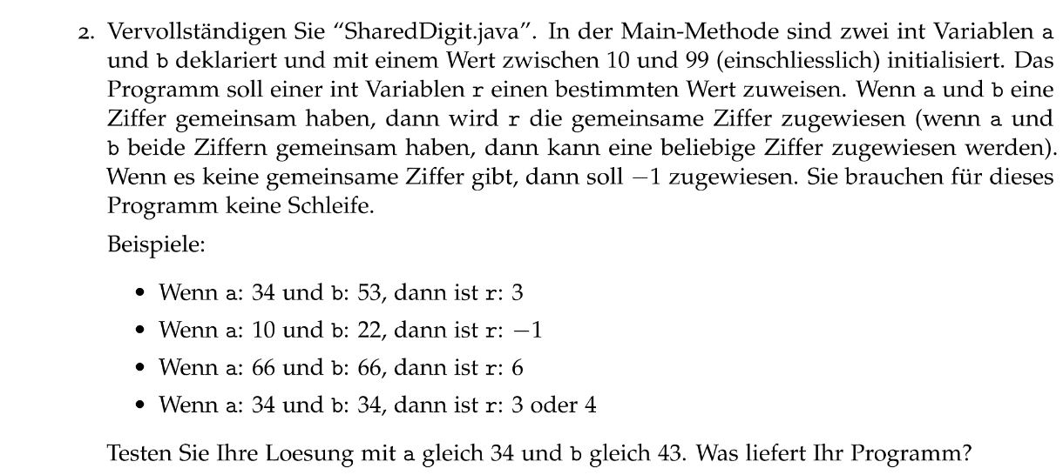
Aufgabe 3: Berechnung

Slide 14
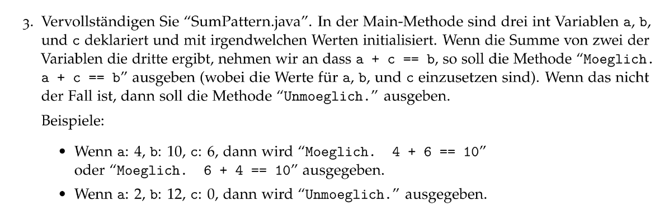
2.
3.

Slide 15
Aufgabe 4: Postconditions
Beispiel
P: { x >= 3 }
S: z = x/2
Q: { ?? }
Notes:
(dabei kann man diskutieren: alle Variable sind int, z >= 1 wg. int Division (3/2 == 1))

Slide 16
Vorprogrammieren

Slide 17
Positives Maximum oder Negatives Minimum
In einer Main-Methode sind drei int Variablen a, b, und c deklariert und mit einem beliebigen Wert initialisiert. Das Programm soll einer int Variablen r einen bestimmten Wert zuweisen. Wenn der grösste Wert der Variablen a, b, und c positiv ist, dann soll r diesen Wert zugewiesen werden. Ansonsten soll r der kleinste Wert der drei Variablen zugewiesen weden.

Slide 18
short-circuit

Slide 19
Bedingte Auswertung
Für && und || müssen nicht immer beide Operanden ausgewertet werden, um das Ergebnis zu ermitteln
Java beendet die Auswertung eines booleschen Ausdrucks sobald das Ergebnis fest steht.
Bedingte («short-circuit») Auswertung: für boolesche Ausdrücke
Bedingte Ausführung: für Anweisungen/Statements

Slide 20
Bedingte («short-circuit») Auswertung
Für && und || müssen nicht immer beide Operanden ausgewertet werden, um das Ergebnis zu ermitteln
Java beendet die Auswertung eines booleschen Ausdrucks sobald das Ergebnis fest steht.
&& und || sind links-assoziativ
Ausdrücke werden von links nach rechts, gemäss Präzedenz und Assoziativität ausgewertet
&& stoppt sobald ein Teil(ausdruck) false ist
|| stoppt sobald ein Teil(ausdruck) true ist

Slide 21
Bedingte («short-circuit») Auswertung
Java beendet die Auswertung eines booleschen Ausdrucks sobald das Ergebnis fest steht.
&& stoppt sobald ein Teil(ausdruck) false ist
|| stoppt sobald ein Teil(ausdruck) true ist
Diese Art der Auswertung heisst bedingte Auswertung
Folgende Teilausdrücke werden abhängig von zuerst ausgewerteten Ausdrücken (nicht) evaluiert

Slide 22
Auswertung eines Tests
Gegeben Programm(segment) mit drei int Variablen a, b und x
Wir wollen x zum Quotienten a/b setzen, aber nur wenn a/b grösser als 0 ist
int a;
int b;
int x; // a, b werden irgendwie gesetzt
x = ...
Notes:
zur Erinnerung: 4 / 6 == 0; a/0: ERROR
besseres Beispiel

Slide 23
Auswertung eines Tests
Gegeben Programm(segment) mit drei int Variablen a, b und x
Wir wollen x zum Quotienten a/b setzen, aber nur wenn a/b grösser als 0 ist
int a;
int b;
int x; // a, b werden irgendwie gesetzt
// nur positive Werte sollten gespeichert werden
//WICHTIG: integer division kann 0 fuer a,b !=0 ergeben
x = ...
Notes:
zur Erinnerung: 4 / 6 == 0; a/0: ERROR
besseres Beispiel

Slide 24
Auswertung eines Tests
Gegeben Programm(segment) mit drei int Variablen a, b und x
Wir wollen x zum Quotienten a/b setzen, aber nur wenn a/b grösser als 0 ist
int a;
int b;
int x; // a, b werden irgendwie gesetzt
// nur positive Werte sollten gespeichert werden
// integer division kann 0 fuer a,b !=0 ergeben
// duerfen nicht durch 0 dividieren
x = ...
Notes:
zur Erinnerung: 4 / 6 == 0; a/0: ERROR
besseres Beispiel

Slide 25
Auswertung eines Tests
Gegeben Programm(segment) mit drei int Variablen a, b und x
Wir wollen x zum Quotienten a/b setzen, aber nur wenn a/b grösser als 0 ist
int a;
int b;
int x; // a, b werden irgendwie gesetzt
// nur positive Werte sollten gespeichert werden
// integer division kann 0 fuer a,b !=0 ergeben
if (b != 0) {
x = ...
Notes:
zur Erinnerung: 4 / 6 == 0; a/0: ERROR
besseres Beispiel

Slide 26
Auswertung eines Tests
Wollen Quotienten a/b nur speichern wenn grösser als 0
int a;
int b;
int x; // a, b werden irgendwie gesetzt
// nur positive Werte sollten gespeichert werden
// integer division kann 0 fuer a,b !=0 ergeben
if (b != 0) {
if (a/b > 0) {
x = a/b;
}
}
Notes:
zur Erinnerung: 4 / 6 == 0; a/0: ERROR
besseres Beispiel

Slide 27
Auswertung eines Tests
Viele if—Statements machen Programm unleserlich
int a;
int b;
int x; // a, b werden irgendwie gesetzt
// nur positive Werte sollten gespeichert werden
// integer division kann 0 fuer a,b !=0 ergeben
if (b != 0) {
if (a/b > 0) {
x = a/b;
}
}
Notes:
zur Erinnerung: 4 / 6 == 0; a/0: ERROR
besseres Beispiel

Slide 28
Boolsche Ausdrücke schaffen Klarheit …
Viele if—Statements machen Programm unleserlich
int a;
int b;
int x; // a, b werden irgendwie gesetzt
// nur positive Werte sollten gespeichert werden
// integer division kann 0 fuer a,b !=0 ergeben
if (b != 0) {
if (a/b > 0) {
x = a/b;
}
}
Notes:
zur Erinnerung: 4 / 6 == 0; a/0: ERROR
besseres Beispiel

Slide 29
Boolsche Ausdrücke schaffen Klarheit …
Viele if-Statements machen Programm unleserlich
int a;
int b;
int x; // a, b werden irgendwie gesetzt
// nur positive Werte sollten gespeichert werden
// integer division kann 0 fuer a,b !=0 ergeben
// (a/b) > 0
// b != 0 {
x = a/b;
}
}
Notes:
zur Erinnerung: 4 / 6 == 0; a/0: ERROR
besseres Beispiel

Slide 30
Boolsche Ausdrücke schaffen Klarheit …
Umsetzung in boolschen Ausdruck einfach – in der Logik
int a;
int b;
int x; // a, b werden irgendwie gesetzt
// nur positive Werte sollten gespeichert werden
// integer division kann 0 fuer a,b !=0 ergeben
// (a/b) > 0
// b != 0 {
x = a/b;
}
}
Notes:
zur Erinnerung: 4 / 6 == 0; a/0: ERROR
besseres Beispiel

Slide 31
Boolsche Ausdrücke schaffen Klarheit …
Dieser Code führt zu einer Fehlermeldung wenn b == 0:
int a;
int b;
int x; // a, b werden irgendwie gesetzt
// nur positive Werte sollten gespeichert werden
// integer division kann 0 fuer a,b !=0 ergeben
// (a/b) > 0
if ((a/b > 0) && (b != 0)) {
x = a/b;
}
}
Notes:
zur Erinnerung: 4 / 6 == 0; a/0: ERROR
besseres Beispiel

Slide 32
Boolsche Ausdrücke schaffen Klarheit …
Dieser Code führt zu einer Fehlermeldung wenn b == 0:
int a;
int b;
int x; // a, b werden irgendwie gesetzt
// nur positive Werte sollten gespeichert werden
// integer division kann 0 fuer a,b !=0 ergeben
// (a/b) > 0
if ((a/b > 0) && (b != 0)) {
x = a/b;
}
}
Notes:
zur Erinnerung: 4 / 6 == 0; a/0: ERROR
besseres Beispiel

Slide 33
Reihenfolge ist wichtig
Dieser Code führt zu einer Fehlermeldung wenn b == 0:
int a;
int b;
int x; // a, b werden irgendwie gesetzt
// nur positive Werte sollten gespeichert werden
// integer division kann 0 fuer a,b !=0 ergeben
// (a/b) > 0
if ((a/b > 0) && (b != 0)) {
x = a/b;
}
}
Notes:
zur Erinnerung: 4 / 6 == 0; a/0: ERROR
besseres Beispiel

Slide 34
Bedingte («short-circuit») Auswertung
Dieser Code führt zu keiner Fehlermeldung wenn b == 0:
int a;
int b;
int x; // a, b werden irgendwie gesetzt
// nur positive Werte sollten gespeichert werden
// integer division kann 0 fuer a,b !=0 ergeben
// (a/b) > 0
if ((b != 0) && (a/b > 0)) {
x = a/b;
}
Notes:
zur Erinnerung: 4 / 6 == 0; a/0: ERROR
besseres Beispiel

Slide 35
Zusatzübungen EBNF

Slide 36
Zusatzübung EBNF
Notes:
Fragen für die Studenten:
Zeige anhand einer Tabelle, dass das Symbol “Um17b” legal ist.
Wie sieht der Ableitungsbaum aus?
Zeichnen Sie den Syntax Graphen für diese Beschreibung.
Zeigen Sie den Pfad für das Symbol.
Versuchen Sie eine Tabelle für “17Xa” zu konstruieren. (kein legales Symbol)

Slide 37
Andere Zahlendarstellungen
Wir möchten auch Zahlen mit Hochkomma (z.B., 1’412) als integer erkennen
Fügen wir also ‘ zu digit als Alternative hinzu
EBNF Beschreibung comma_integer (ci1)
sign ⟸ + | -
comma_digit ⟸ 0| 1| 2| 3| 4| 5| 6| 7| 8| 9| ‘
comma_integer ⟸ [sign] comma_digit { comma_digit }

Slide 38
zero ⟸ 0
nonzero ⟸ 1 | 2 | 3 | 4 | 5 | 6 | 7 | 8 | 9
digit ⟸ zero | nonzero
integer ⟸ [ + | - ] nonzero { digit }

Slide 39
Frage
Beschreibung comma_integer lässt Symbole zu, die wir nicht akzeptieren wollen.
Können wir (ci1) so ändern, dass Hochkommas richtig (zur Gruppierung in Tausenderblöcke) gesetzt werden
Jede Dreier-Gruppe von Ziffern ist durch ein Hochkomma von den links davor geschriebenen Ziffern getrennt.
Wenn eine Dreier-Gruppe am Anfang steht, dann steht dort kein Hochkomma (denn es gibt ja keine Ziffern links davor)

Slide 40
EBNF Beschreibung comma_integer (ci2)
sign ⟸ + | -
digit ⟸ 0| 1| 2| 3| 4| 5| 6| 7| 8| 9| 0
comma_separated_digits ⟸ digit digit digit
number ⟸ digit | digit digit | digit digit digit
comma_integer ⟸ [sign] number { ‘ comma_separated_digits }

Slide 41
EBNF Beschreibungen
Erstellen Sie eine EBNF Beschreibung sodass Zahlen nicht mit einer Null anfangen (also 007 ist illegal, 7 ist legal).
Notes:
Skip if short on time

Slide 42
zero ⟸ 0
nonzero ⟸ 1 | 2 | 3 | 4 | 5 | 6 | 7 | 8 | 9
digit ⟸ zero | nonzero
integer ⟸ [ + | - ] nonzero { digit }
… aber jetzt ist 0 kein gültiges Symbol
Wie können wir die Beschreibung verbessern?

Slide 43
EBNF Beschreibung canonic_int
zero ⟸ 0
nonzero ⟸ 1 | 2 | 3 | 4 | 5 | 6 | 7 | 8 | 9
digit ⟸ zero | nonzero
canonic_ int ⟸ [ + | - ] ( nonzero { digit } | zero )

Slide 44
Zusatzübung EBNF
Notes:
Fragen für die Studenten:
Zeige anhand einer Tabelle, dass das Symbol “Um17b” legal ist.
Wie sieht der Ableitungsbaum aus?
Zeichnen Sie den Syntax Graphen für diese Beschreibung.
Zeigen Sie den Pfad für das Symbol.
Versuchen Sie eine Tabelle für “17Xa” zu konstruieren. (kein legales Symbol)

Slide 45
Zusatzübung EBNF
Welche Symbole werden für
sym <= A | B C D | E
sym <= A { B | C D }
sym <= A { B | C } | A B | A C
als legal erkannt?
A, BCD, E
A, AB, ACD, ABCD, ABB, …
A, AB, AC, ABB, ABC, ACB, ...
Notes:
“Aufreihung” (BCD) bindet stärker als “Auswahl” (|)
A, BCD, E
A, AB, ACD, ABCD, ABB, …
A, AB, AC, ABB, ABC, ACB, ...

Slide 46
Zusatzübung EBNF
Wie müsste
sym <= A { B | C } | A B | A C
geändert werden, wenn man alle Symbole wie bisher ausser A als legal erkennen möchte?
sym <= A B { B | C } | A C { B | C }
Notes:
Lösung: sym <= A B { B | C } | A C { B | C }

Slide 47
Zusatzübung EBNF
Vereinfachen Sie diese Regeln
r1 <= A | B | A
r2 <= [ [ A ] ]
r3 <= [ A [ A [ A ] ] ]
r4 <= A | AA | AAA | AAAA
“einfacher” = RHS ist kürzer oder enthält weniger tief geschachtelte Ausdrücke.
r1 <= A | B
r2 <= [A]
r3 <= [A] [A] [A]
r4 <= A [A] [A] [A]
Notes:
Lösung:
r1 <= A | B
r2 <= [A]
r3 <= [A] [A] [A]
r4 <= A [A] [A] [A]

Slide 48
Zusatzübungen Java

Slide 49
Zusatzübung Java Strings
Was wird ausgegeben?
System.out.println("Der Kontostand ist 7'100,00 CHF"); System.out.println( "Der String \"\" ist ein leeres Symbol."); System.out.println("\\'\"\\\\\"");
Der Kontostand ist 7'100,00 CHF
Der String "" ist ein leeres Symbol.
\'"\\"
Notes:
Lösung:
Der Kontostand ist 7'100,00 CHF
Der String "" ist ein leeres Symbol.
\'"\\"

Slide 50
Zusatzübung Java Arithmetik
Was ergeben diese arithmetischen Ausdrücke?
13 / 5 + 12 / 4
3 * 4 + 17 / 2
-(1 + 2 * 3 + (1 + 2) * 3)
32 % 5 + 16 % 3
2.5 * 2 + 17 / 4
4.5 / 3 / 2 + 1
"ETH" + 20 + 16
20 + 16 + "ETH"
1 + 7 / 2 * 2.0
56 / 3 / 2.0
5
20
-16
3
9.0
1.75
ETH2016
36ETH
7.0
9.0
Notes:
Lösung:
5
20
-16
3
9.0
1.75
ETH2016
36ETH
7.0
9.0

Slide 51
Zusatzübung Java Variablen
Was ist der richtige Weg, eine Variable “note” für reelle Zahlen mit dem Wert 4.0 zu initialisieren? Was für einen Typ brauchen wir in Java um 4.0 darstellen zu können?
note : 4.0;
int note = 4.0;
double note = 4.0;
4.0 = note;
note = double 4.0;
note = 4.0;
✔
Notes:
Lösung:
option 3

Slide 52
Zusatzübung Java Anweisungen
Wie können Sie später die Note verbessern, also “note” auf 5.5 setzen?
note : 5.5;
set note = 5.5;
5.5 = note;
note = 5.5;
double note = 5.5;
note := 5.5;
note <= 5.5;
✔
Notes:
Lösung:
option 4

Slide 53
Zusatzübung Java Anweisungen
Wie würden Sie eine Bonusverbesserung der Note um 0.25 implementieren?
note = 0.25;
note <-- 0.25;
note = note + 0.25;
0.255 + note = note;
note + 0.25;
note := note + 0.25;
note == note + 0.25;
✔
Notes:
Lösung:
option 3

Slide 54
Zusatzaufgabe Java Anweisungen
Welche Werte haben a, b, c am Ende dieser Anweisungen?
int a = 5; int b = 10; int c = b; a = a + 2; b = b - 2; c = c + a;
a = 7
b = 8
c = 17
Notes:
Lösung:
a = 7
b = 8
c = 17

Slide 55
Zusatzaufgabe Java Anweisungen
Welche Werte haben x, i, j, k am Ende dieser Anweisungen?
int i = 2; int j = 3; int k = 4; int x = i + j + k; i = x - i - j; j = x - j - k; k = x - i - k;
x = 9 i = 4 j = 2 k = 1
Notes:
Lösung:
x = 9
i = 4
j = 2
k = 1

